Slide 1
PROvEdOR DE INTERNET
Instituição de Ensino: Faculdade Cearense
Curso: Análise e Desenvolvimento de Sistemas
Aluno: Elson Josino de Souza
Professor: Otonio Castro

Slide 2

Capítulos divididos em:
1.Resumo Executivo
2.Tecnologias para Especificação da Rede
3.Análise e Especificação da Rede
4.Topologias Utilizadas no Projeto
5.Levantamento de Requisitos
6.Validação dos Requisitos
7.Prototipo da Rede
8.Considerações Finais e Orçamento

Slide 3

Introdução
O principal objetivo da empresa é mobilizar clientes, colaboradores e a sociedade para conectar pessoas e negócios, promovendo a inclusão digital e o desenvolvimento por meio de soluções inovadoras de tecnologia da informação e comunicação para os moradores e agregados do Bairro Jóquei Clube com possibilidade de expansão da rede inicialmente projetada onde buscamos ser referência em soluções integradas de tecnologia da informação e comunicação nos mercados em que atuamos de modo sustentável junto aos clientes e colaboradores.

Slide 4
Capítulo 1 - Resumo Executivo

Slide 5
O Grupo Arquiteto de Soluções, criado em outubro de 2017, em um cenário de mercado em constante evolução, inovar e empreender é essencial para o desenvolvimento pessoal e coletivo, a conquista de clientes se tornou um grande desafio para as empresas devido a ampla concorrência.
Para que se possa alcançar tal objetivo uma série de fatores podem contribuir para o sucesso de uma empresa atualmente. Fatores como o atendimento, qualidade do serviço e o serviço de pós-venda de qualquer que seja o produto e para que o cliente seja fidelizado a empresa.
Pensando nisso estamos implantando um provedor de internet utilizando fibra óptica para prover uma conexão com a internet de alta qualidade e estabilidade no bairro jóquei clube na cidade de Fortaleza no Ceará, para alcançarmos esse feito utilizamos o atendimento FTTH aliado a tecnologia de rede GPOM, com links de até 300Mbps com alta disponibilidade de links seja para ambientes domésticos quanto para comerciais.

Slide 6
Nosso Objetivo
Fornecer a arquitetura adequada para implementação do provedor de internet, com foco de melhorar a qualidade de conexão com a internet dos moradores do Bairro Jóquei Clube, e posteriormente oferecer o melhor serviço comparado as opções atuais e com excelência em atendimento para o cliente.

Slide 7
Justificativa desse Projeto
Visando a existência de poucas opções de provedores de internet disponíveis no bairro e ampla concorrência, iremos prover uma conexão de alta qualidade através do uso da tecnologia de fibra óptica a preços acessíveis, juntamente com o bom atendimento ao cliente promovendo a inclusão digital dos habitantes do bairro jóquei clube.

Slide 8
Estrutura do Projeto
Para uma melhor organização e entendimento, o projeto foi organizado em capítulos:
Capítulo 2: será apresentado as tecnologias utilizadas para o desenvolvimento da rede, com uma breve descrição sobre Gpon e Criptografia AES 128.
Capítulo 3: uma breve análise e Especificação da Rede, será apresentado algumas ferramentas utilizadas no desenvolvimento desse projeto.
Capítulo 4: falaremos sobre as topologias utilizadas no projeto da rede.
Capítulo 5: contém os levantamentos dos requisitos para bom funcionamento da rede.
Capítulo 6: contém os testes a serem realizados para garantir o bom funcionamento da rede, teste de potência e conexão.
Capítulo 7: temos o protótipo do desenvolvimento do projeto, identificação da área a ser atendida, distribuição das caixas, conexões entre caixas e plano de emenda.
Capítulo 8: temos o orçamento e as considerações finais.

Slide 9
Capítulo 2 - Tecnologias para Especificação da Rede

Slide 10
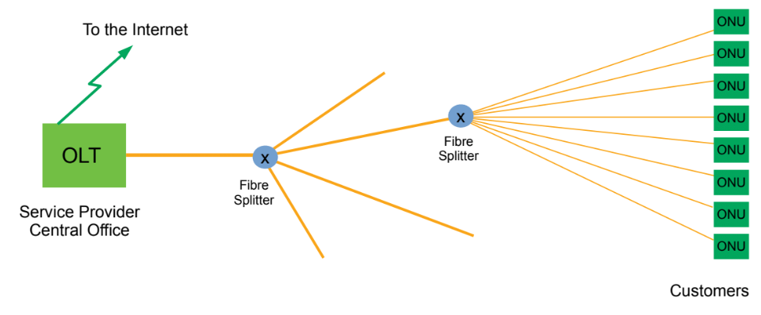
GPOM significa (GIGABIT PASSIVE OPTICAL NETWORK) ou Rede Óptica Passiva Gigabit, o GPON é uma rede passiva, que quer dizer que entre a OLT (Optical Line Terminal) e a ONU (Optical Network Unit), ou mais especificamente entre o concentrador da rede e os clientes, não existe nenhum elemento ativo/energizado. Ela é uma rede óptica com um tráfego acima de 1 Gbps, ou 1 Gigabit por segundo e é normalizada pelo órgão ITU-T G.984, que dentro da norma há várias partes que se referem às especificidades da tecnologia, como a camada física, hardware, protocolos de comunicação a OLT e as ONU. Na norma fala sobre todo o funcionamento da rede GPON, desde o G.984.1 até G.984.5.

Slide 11
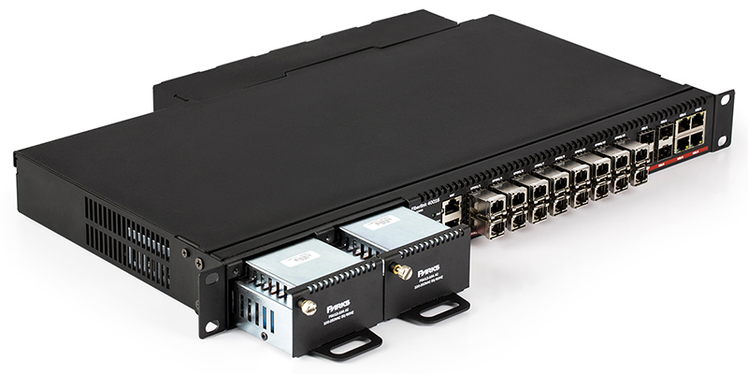
OLT significa terminal de Linha Óptica em português. Ele está localizado na central (POP), constituindo-se em porta de enlace entre a rede de acesso e a rede metropolitana. A OLT é responsável por controlar e administrar a transmissão de dados para as ONU's, porém, é preciso de um receptor que opere em modo rajada (volumes esporádicos de tráfego). Rajadas são conjuntos de bits vindo de uma determinada ONU. Portanto, é preciso controlar os diferentes níveis de amplitude do sinal, já que as ONU's estão localizadas em determinados locais distantes da OLT.

Slide 12
ONU significa Unidade de Rede Óptica em português. A sua função principal é fornecer acesso aos usuários, concentrando o tráfego até que possa transmiti-los. A ONU está localizada em distâncias longas ou curtas do usuário final. Além disso, quando a OLT envia mensagens em broadcast, as ONU's reconhecem apenas mensagens destinadas a ela e ignoram as demais. Outra funcionalidade importante é a conversão do sinal óptico em elétrico para os dispositivos padrões, como telefones, computadores e outros equipamentos de aplicação do usuário final

Slide 13
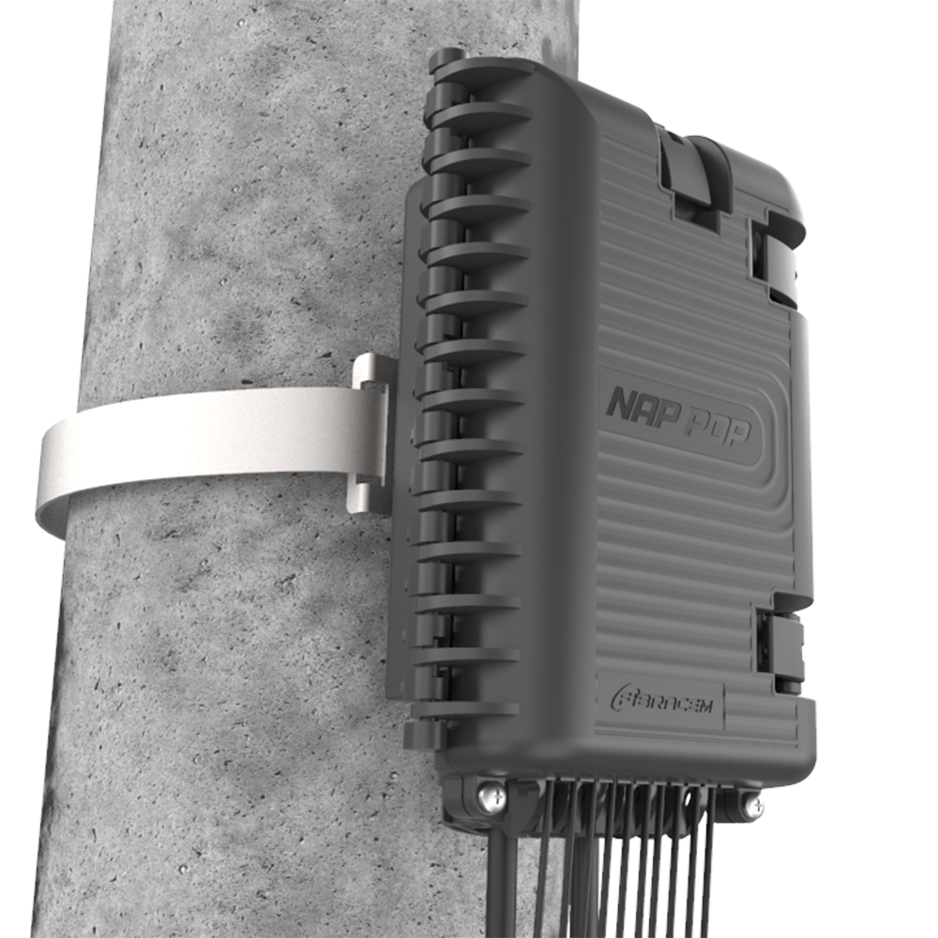
SPLITTER é um dispositivo passivo capaz de combinar e dividir o sinal óptico. Em sentido downstream (Rio abaixo) este dispositivo irá dividir o sinal de entrada e o direciona para todas as portas de saída que estão ligadas com as ONU's.

Slide 14
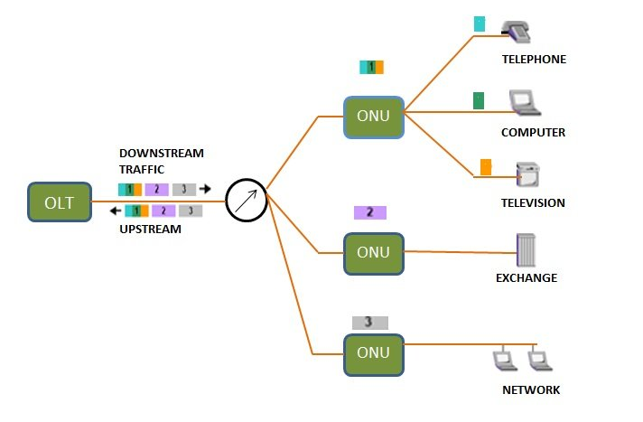
CRIPTOGRAFIA AES-128
Os benefícios da fibra óptica são bem conhecidos no meio da TI, além da sua capacidade de transmissão e tempo de vida útil, apresenta bons argumentos quando se trata de segurança. Um dos principais pontos é a complexidade que se tem ao tentar interceptar um sinal óptico sem interromper o tráfego existente. Para melhor entendimento a transmissão entre OLT e ONU funciona da seguinte forma: No sentido de downstream os dados são enviados em broadcast (envio não direcionado). As informações de cada ONU são divididas no tempo (TDM-Time Division Multiplexing). Desta forma, toda informação provida pelo OLT é repassada a todas ONU's da rede, mas cada ONU filtra as informações que lhe são destinadas (ZTE, 2011), a abaixo ilustra esta forma de comunicação. Uma forma para se garantir a segurança dos dados transmitidos na rede é a utilização de criptografia, sendo utilizado o algoritmo Advanced Encryption Standard (AES).

Slide 15
A Criptografia com AES-128 transforma pacotes de dados de texto simples e os transmitem em texto cifrado. Em suma, o algoritmo AES-128 usa uma chave para alterar dados de texto simples de 128 bits em outros dados de texto cifrado de 128 bits para transmissão usando uma série de operações matemáticas. Em seguida, a extremidade de recebimento usa uma chave para descriptografar o texto cifrado.
AUTENTICAÇÃO DA ONU
Para que uma ONU inicie seu tráfego na rede ela deve ser reconhecida pela OLT através de seu número de série único. A OLT pode ser configurada para impedir que qualquer ONU seja ativada sem a autorização do administrador.
ENCAMINHAMENTO SEGURO
A OLT permite o uso de um recurso chamado Encaminhamento Seguro, quando o Encaminhamento Seguro está habilitado para uma VLAN, o serviço forma-se ciente da sessão de IP e espiona as mensagens de oferta de DHCP para as ONU's e armazena em cache as informações de endereço IP e DHCP alocadas. Se o tráfego não tiver origem no endereço correto, o tráfego será descartado, isso também funciona para dispositivos conectados com endereços IP estáticos, a OLT passa comparar o endereço IP configurado com o endereço de origem do dispositivo configurado estaticamente no quadro de dados. Se eles não corresponderem, o tráfego será descartado.

Slide 16
MAIS SEGURANÇA
Aqui segue mais algumas medidas a serem tomadas para aumentar a segurança da rede. ◾ Limitar o número de endereços MAC que podem ser gravados pela OLT. ◾ Bloquear Movimentos de MAC dentro da OLT. ◾ Lista de Controle de Acessos. ◾ Segurança 802.1xPort. ◾ PON Card Security.

Slide 17
Capítulo 3 - ANÁLISE E ESPECIFICAÇÃO DA REDE
Neste capítulo descreve as ferramentas utilizadas para o desenvolvimento e implantação do nosso projeto.

Slide 18
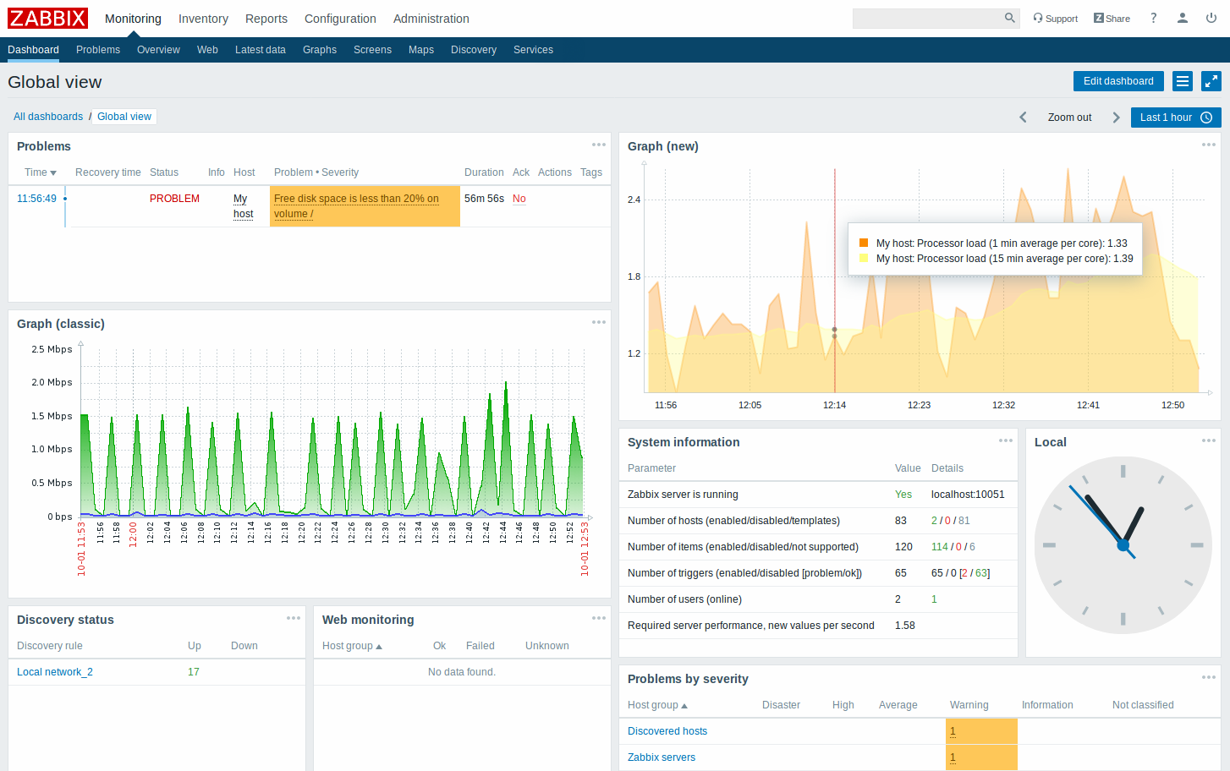
Dashboard
SOFTWARE ZABBIX
Zabbix é um software que monitora vários parâmetros de rede de computadores e saúde e integridade de servidores. Zabbix usa um mecanismo de notificação flexível que permite os usuários configurarem alerta de e-mail e sms baseado em praticamente qualquer evento. Isto permite uma rápida reação para problemas em servidores Zabbix, oferece relatórios e visualização de dados com excelentes características baseado nos dados armazenados. Isso faz do Zabbix ideal para o planejamento de capacidade e da saúde dos servidores, pode ser avaliado a partir de qualquer localização.

Slide 19
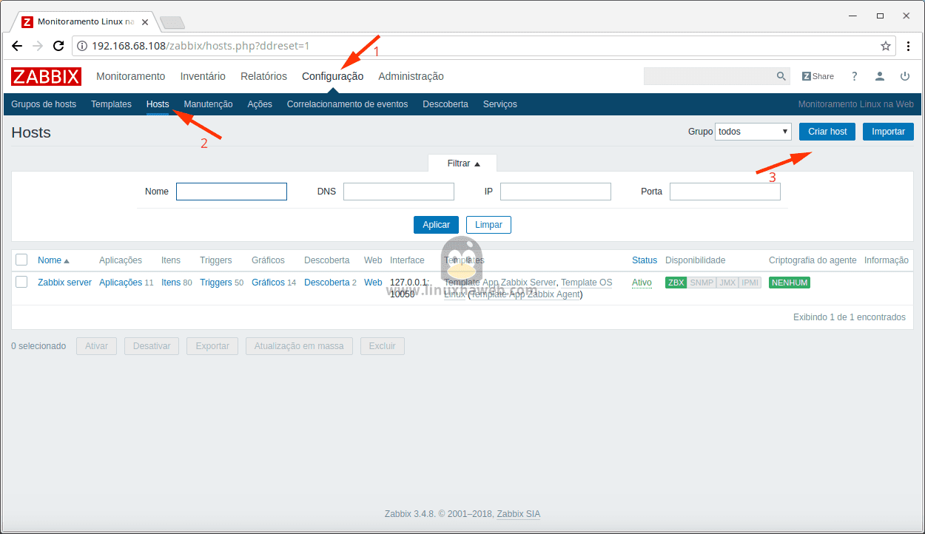
Hosts

Slide 20
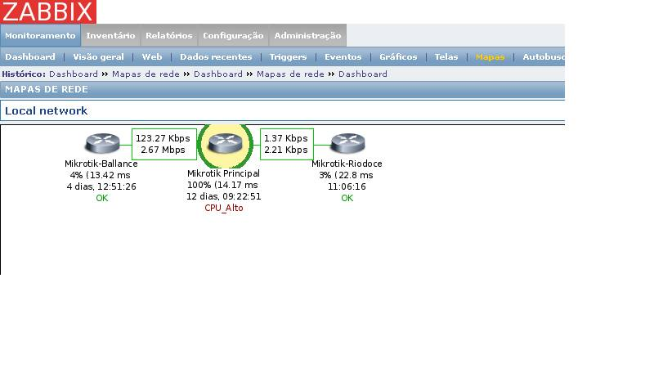
Mapa

Slide 21
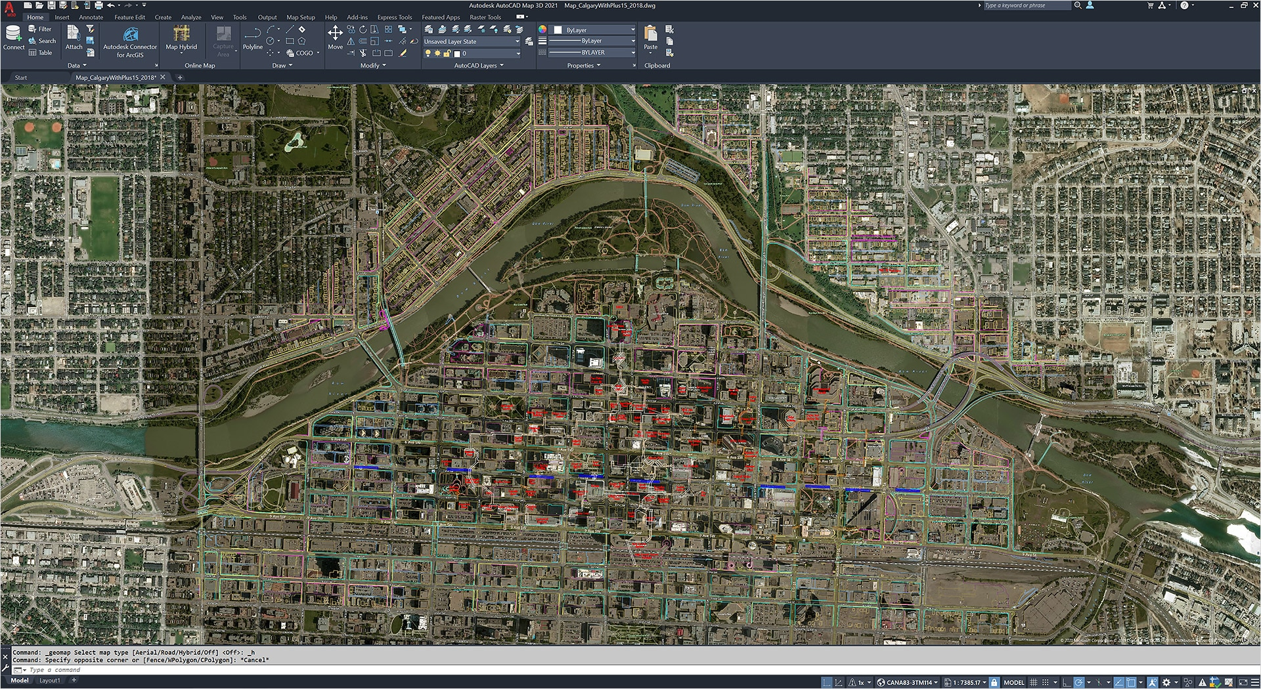
SOFTWARE AUTOCAD MAP
O software AutoCAD Map 3D é um aplicativo de planejamento e gerenciamento de infraestruturas, onde será feito todo o projeto com caixas e cabos a serem implantados de forma Georreferenciada.

Slide 22
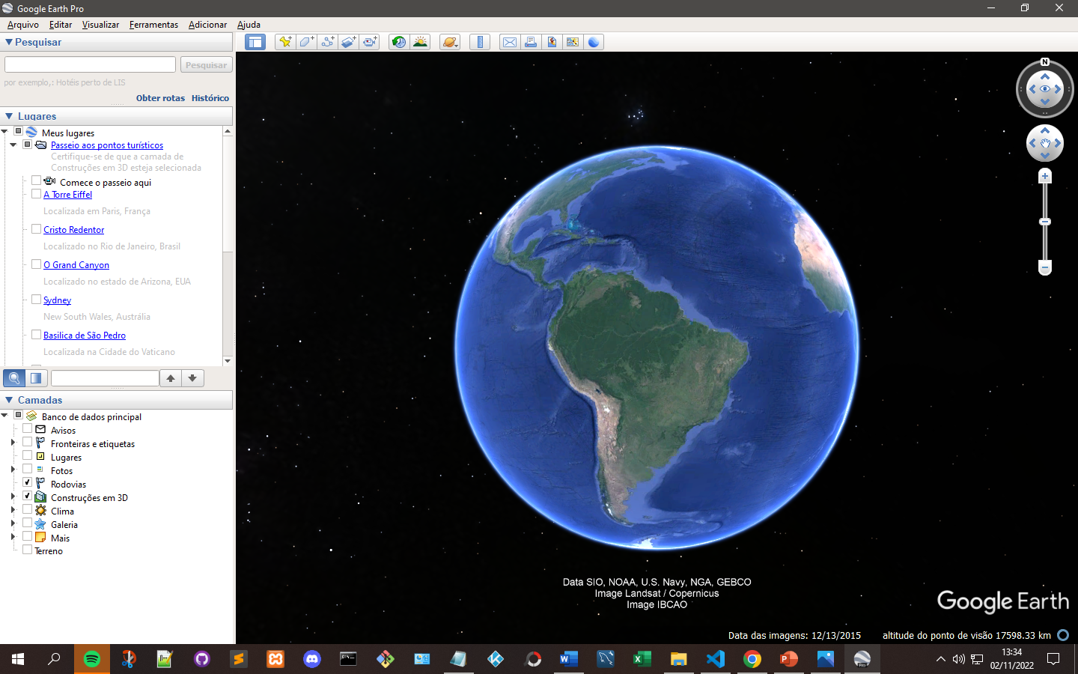
GOOGLE EARTH
Google Earth é um programa de computador desenvolvido e distribuído pela empresa estadunidense do Google cuja função é apresentar um modelito tridimensional do globo terrestre, construído a partir de imagens de satélite.

Slide 23
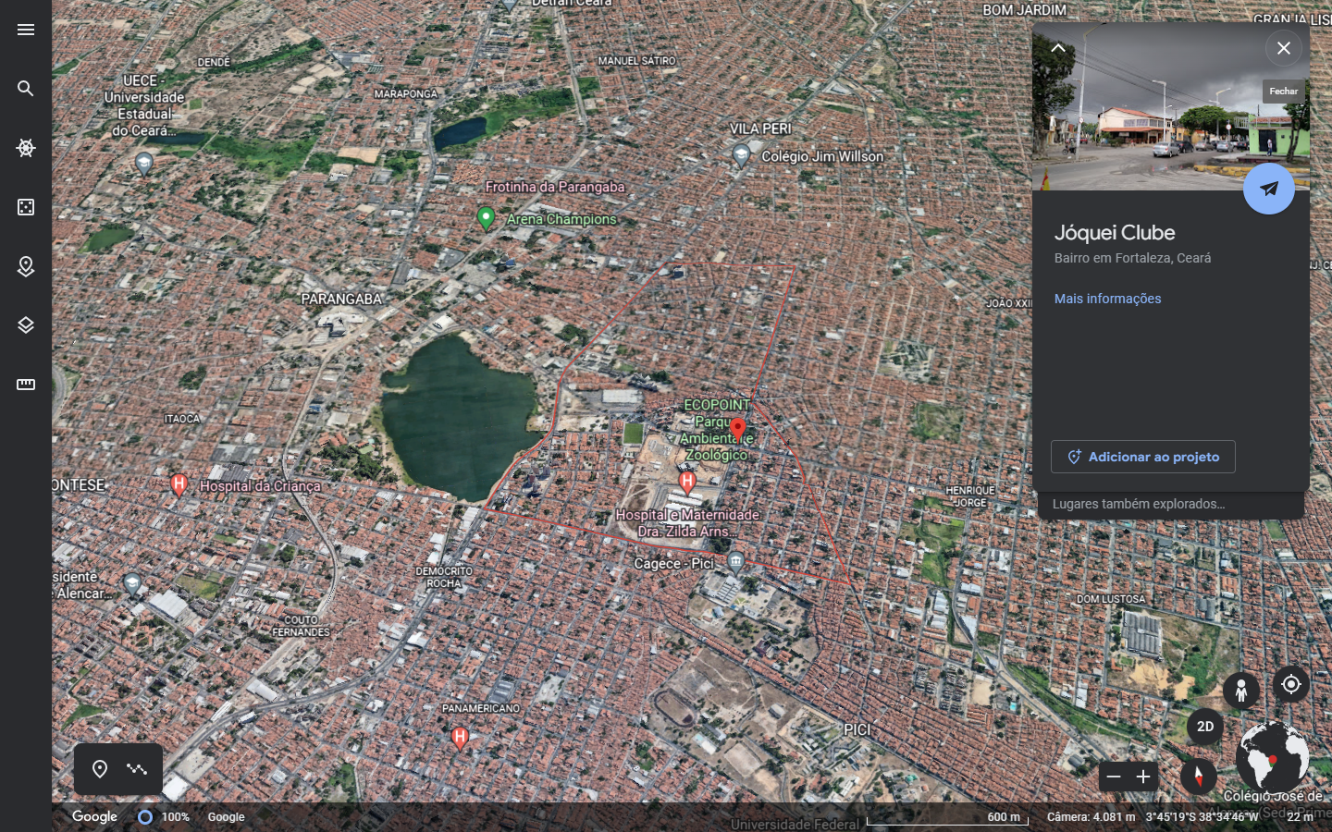

Slide 24
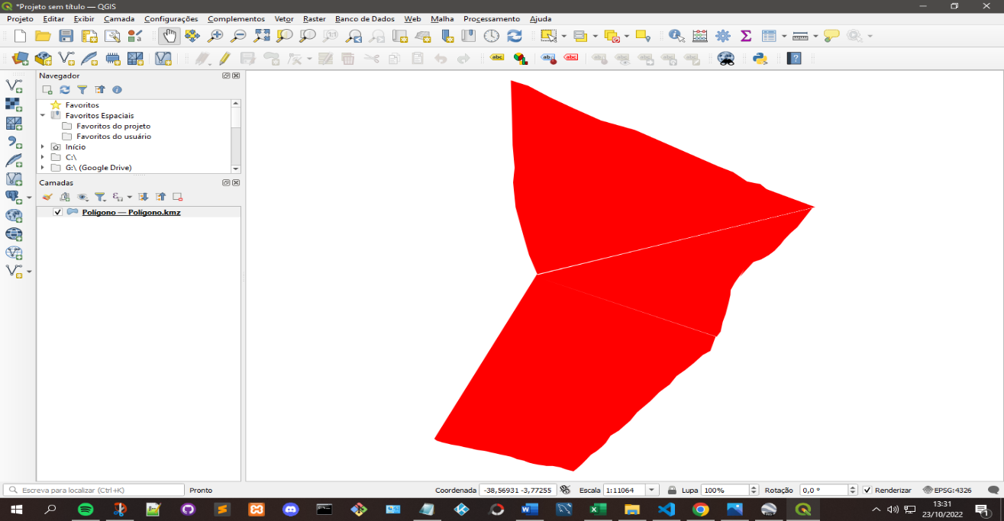
SOFTWARE QGIS
QGIS é um software livre com código-fonte aberto, multiplataforma de sistema de informação geográfica que permite a visualização, edição e análise de dados georreferenciados.

Slide 25
LOCAL DA CENTRAL E DEMAIS ACESSÓRIOS
Quadro Gabinete Outdoor: sistema de fechamento das portas antivandalismo com chave central e porta cadeado;
Routerboard Rb: com o roteador MikroTik RB3011 você será capaz de estabelecer redes poderosas para enviar e receber informações em alta velocidade.
Fonte de 48 volts da Full Power é uma fonte Nobreak: possui sistema de alimentação automático que garante uma tensão de saída estabilizada, independente da oscilação da rede elétrica.
Bateria Estacionária: pelo menos quatro baterias estacionárias para não deixar seu cliente na mão caso você acabe ficando sem energia no seu provedor.
DIO (Distribuidor Interno Óptico): Amplamente utilizado para FTTH, rede de área local de fibra óptica, instrumento de fibra óptica.
Roteador wireless (TP-Link - C60): com frequências 2.4 GHz, 5 GHz e velocidade wireless 867 Mbps.
Cabo drop: foi projetado com capa plástica de alta resistência a traça mecânica e contra intemperismo (sol, chuva, variações de temperaturas) e com baixa emissão de fumaça (em caso de queima), de modo a atender aplicações tanto internas quanto externas, onde é exigido um cabo com uma maior qualidade e performance elevada.
Fibra óptica monomodo: fibras capazes de transferir de 180.000~200.000 Km/s resultando em uma latência de apenas 0.005 milissegundos por km.
Régua de tomada: para deixar o serviço caprichado.
Cordões ópticos: São de extrema importância porque, através deles, dados e informações se conectam.

Slide 26
Capítulo 4 - TOPOLOGIAS UTILIZADAS NO PROJETO

Slide 27
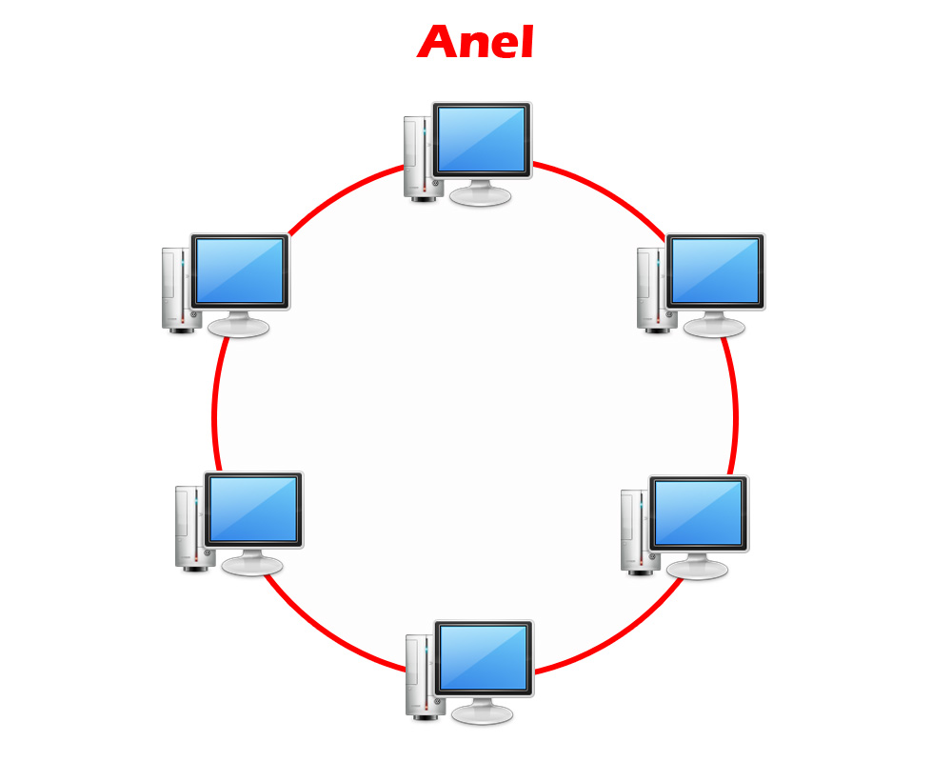
TOPOLOGIA EM ANEL
Para a construção da nossa rede primária usamos uma construção em anel, onde temos duas abordagens saindo do concentrador, sendo que as duas pontas se encontram em uma caixa de emenda fechando totalmente uma redundância em anel óptico.

Slide 28
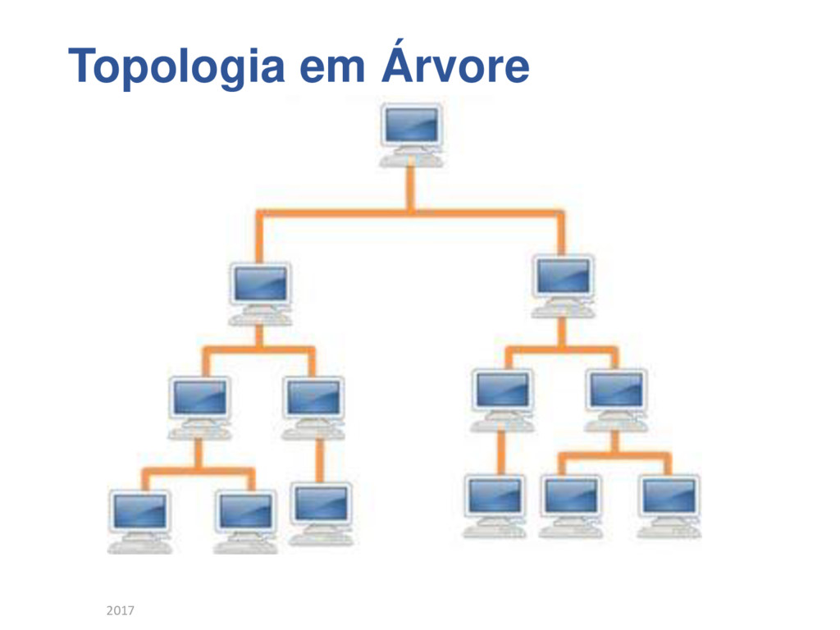
TOPOLOGIA ÁRVORE
Das caixas de derivação em diante utilizamos topologia em árvore com o intuito de ramificar ao máximo a rede.

Slide 29
Capítulo 5 - LEVANTAMENTO DE REQUISITOS

Slide 30
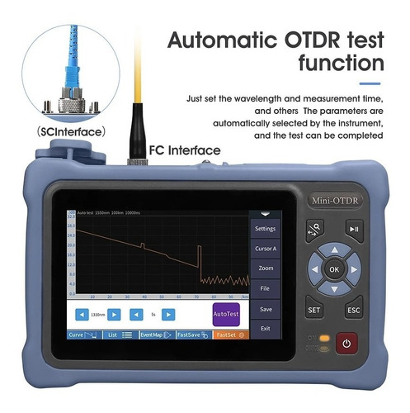
TESTES DURANTE A CONTRUÇÃO DA REDE:
É impossível que se tenha uma internet de alta velocidade e qualidade sem que se tenha uma infraestrutura de qualidade. Pensando nisso sugerimos que algumas precauções sejam tomadas durante a construção da rede.
Qualificação das Emendas com OTDR
Comprimento das Fibras de acordo com o projeto

Slide 31
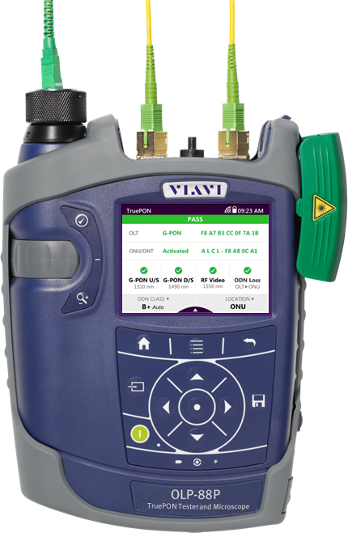
TESTES APÓS CONTRUÇÃO DA REDE:
Pensando em atender melhor cada cliente alguns testes serão feitos após o término da construção da rede.
Inspeção de Conectores
Verificação da configuração da OLT
Teste passa falha
Teste de Potência Final com Power Meter

Slide 32
Capítulo 6 - VALIDAÇÃO DOS REQUISITOS
Os requisitos acima serão documentados e apresentados para o setor de Auditoria de projetos, onde toda a rede deverá constar de acordo com aquilo que foi projetado.

Slide 33
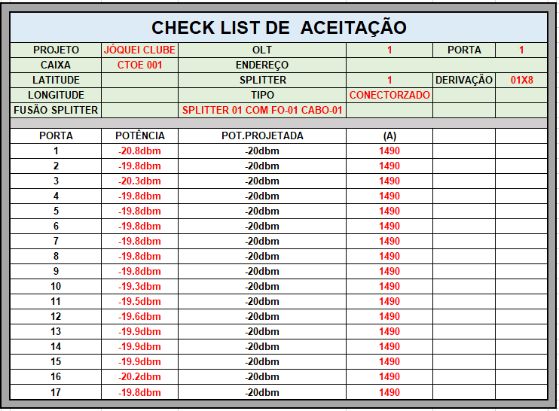
CHECK LIST A SER PREENCHIDO Lembrando que dB sempre compara dois valores, no caso de dBm, um valor é fixo em 1 mW, ou 0 dBm.

Slide 34
Capítulo 7 - PROTÓTIPO DA REDE
Ao acessar a página gearthlehau.pbworks.com/f/bairros_fortaleza.kmz obtivemos as áreas dos bairros de fortaleza em Kmz que é aberto no Google Earth.

Slide 35
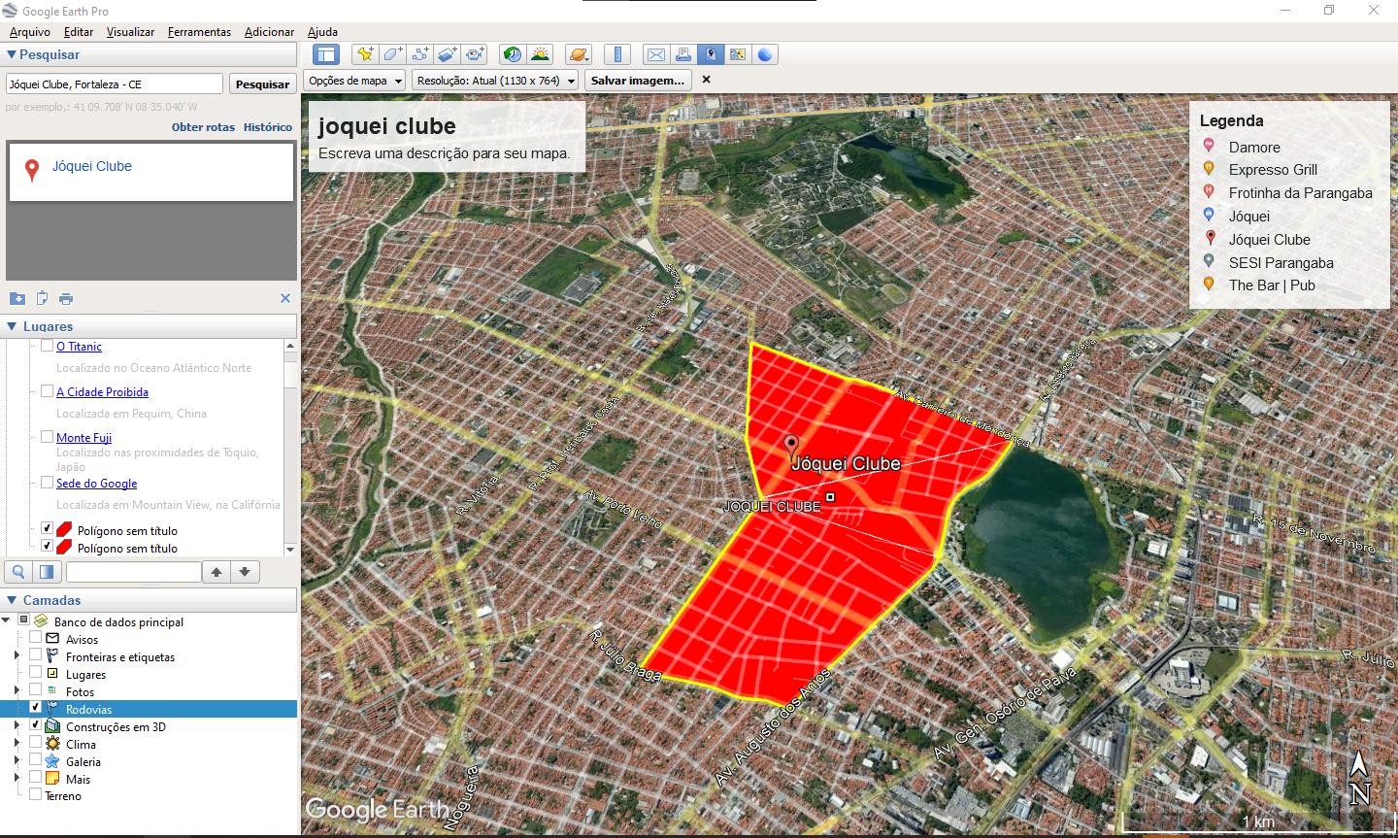
Área a ser atendida:

Slide 36
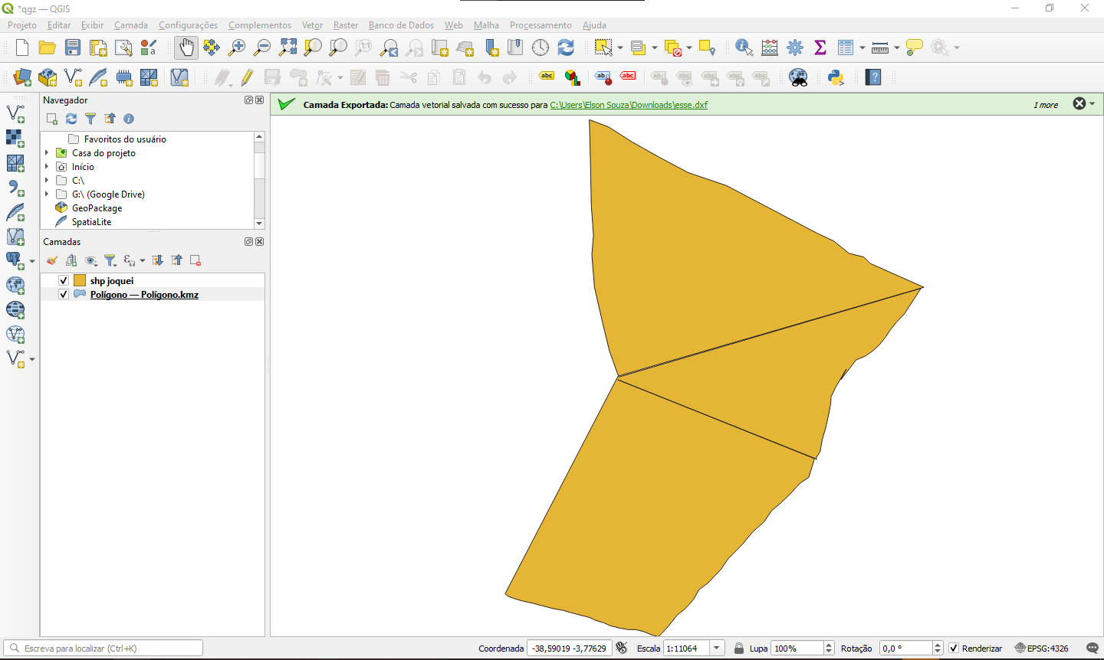
Usando o QGIS transformamos o arquivo Kmz em SHP para ser aberto no AutoCad: Conversão de Arquivos

Slide 37
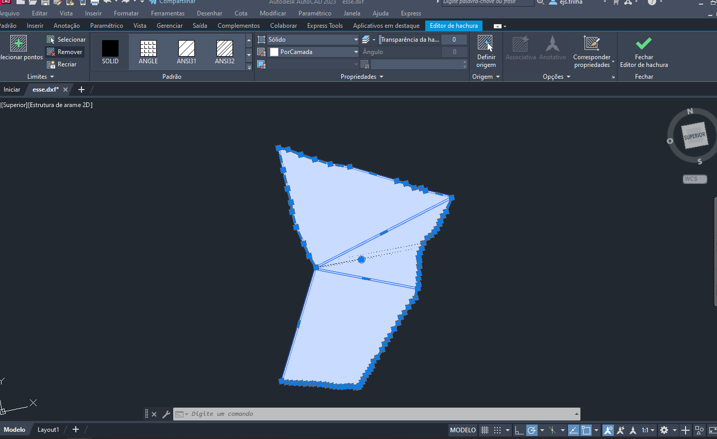
Abrimos o arquivo SHP no AutoCad para começarmos a projetar AutoCad Map

Slide 38
As caixas foram distribuídas num raio de 60m fazendo com que não haja área que não seja atendida. Distribuição das caixas

Slide 39
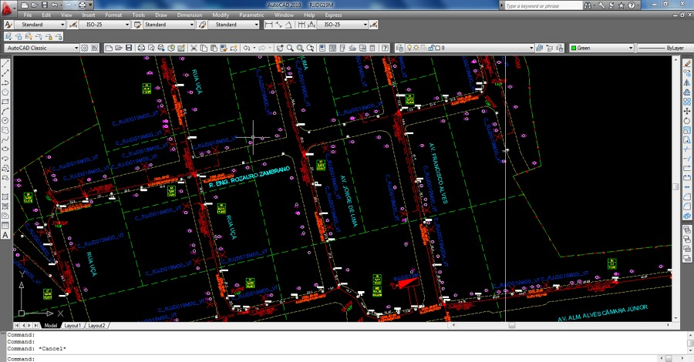
Depois de feita toda as distribuições das caixas e conexões, é feita a plotagem do projeto a implantação. Plotagem do projeto

Slide 40
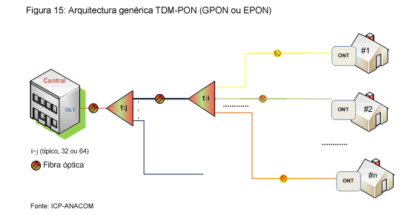
Após plano de lançamento é feito o plano de emenda, onde definirá todas as fusões a serem feitas na rede. Plano de emenda

Slide 41
Após definição do Plano de Emenda é feita a plotagem do mesmo e entregue para implantação
Este diagrama mostra uma ideia de como será feita a instalação sinal do projeto
Diagrama final do projeto

Slide 42
Capítulo 8 - ORÇAMENTO E CONSIDERAÇÕES FINAIS

Slide 43
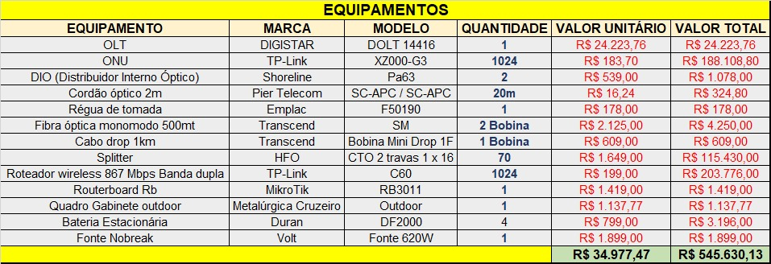
Orçamento

Slide 44

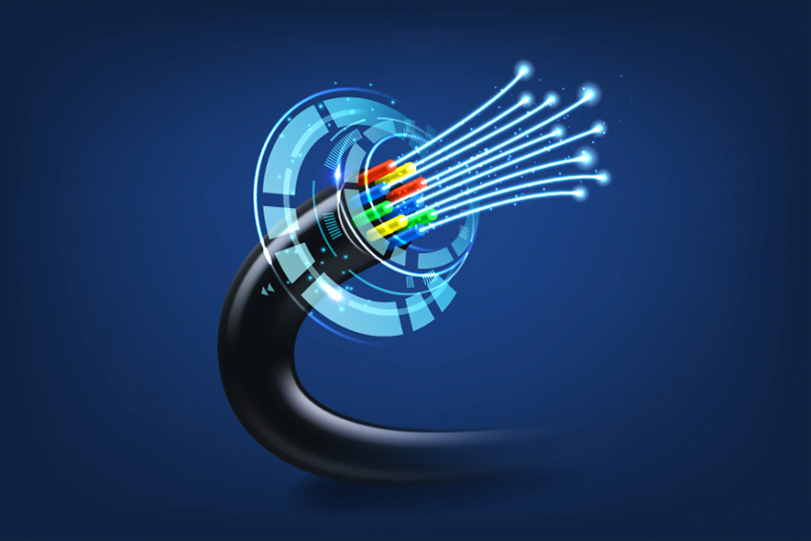
CONSIDERAÇÕES FINAIS
Este trabalho é uma oportunidade de constatar que a fibra é um excelente meio de transmissão, se comparadas com fios metálicos, apresentam inúmeras vantagens, como por exemplo, imunidade a interferência eletromagnética e baixa perda de transmissão, sua implantação para atendimento a pequenas empresas e usuários na rede de acesso, esbarra no custo, se comparado a utilização de cabos metálicos.

Slide 45
Arquiteto
ELSON SOUZA

Slide 46

A maneira de começar é parar de falar e começar a fazer.
Walt Disney

Slide 47
Bibliografias
https://allancaldas.com.br/2020/04/29/quanto-custa-montar-um-provedor-de-int
https://blog.aloo.com.br/projeto-de-rede/
https://www.cianet.com.br/blog/infraestrutura-e-tecnologia/tecnologia-gpon/
https://plagecon.com.br/cinco-etapas-de-projeto-de-implantacao-de-rede-gpon-com-ftth/

Slide 48
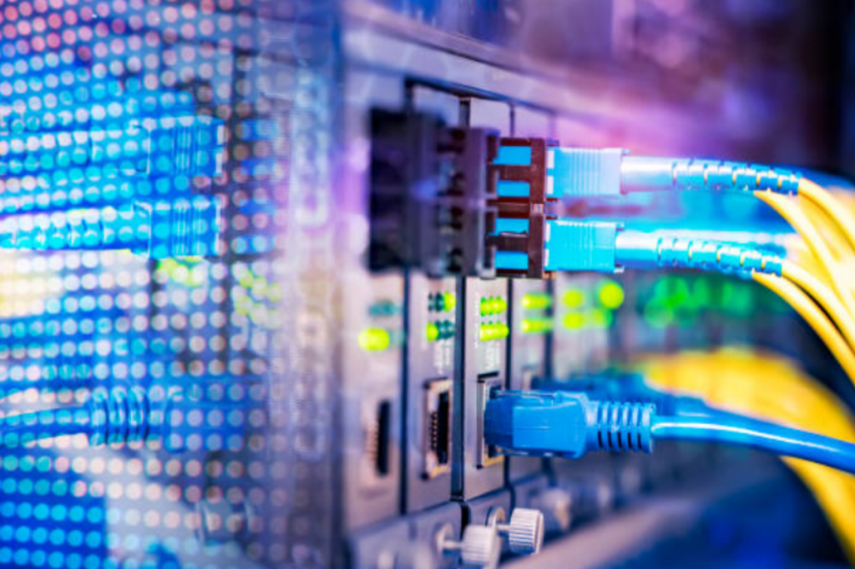
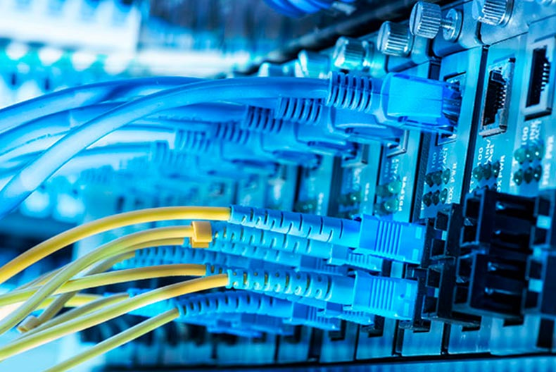
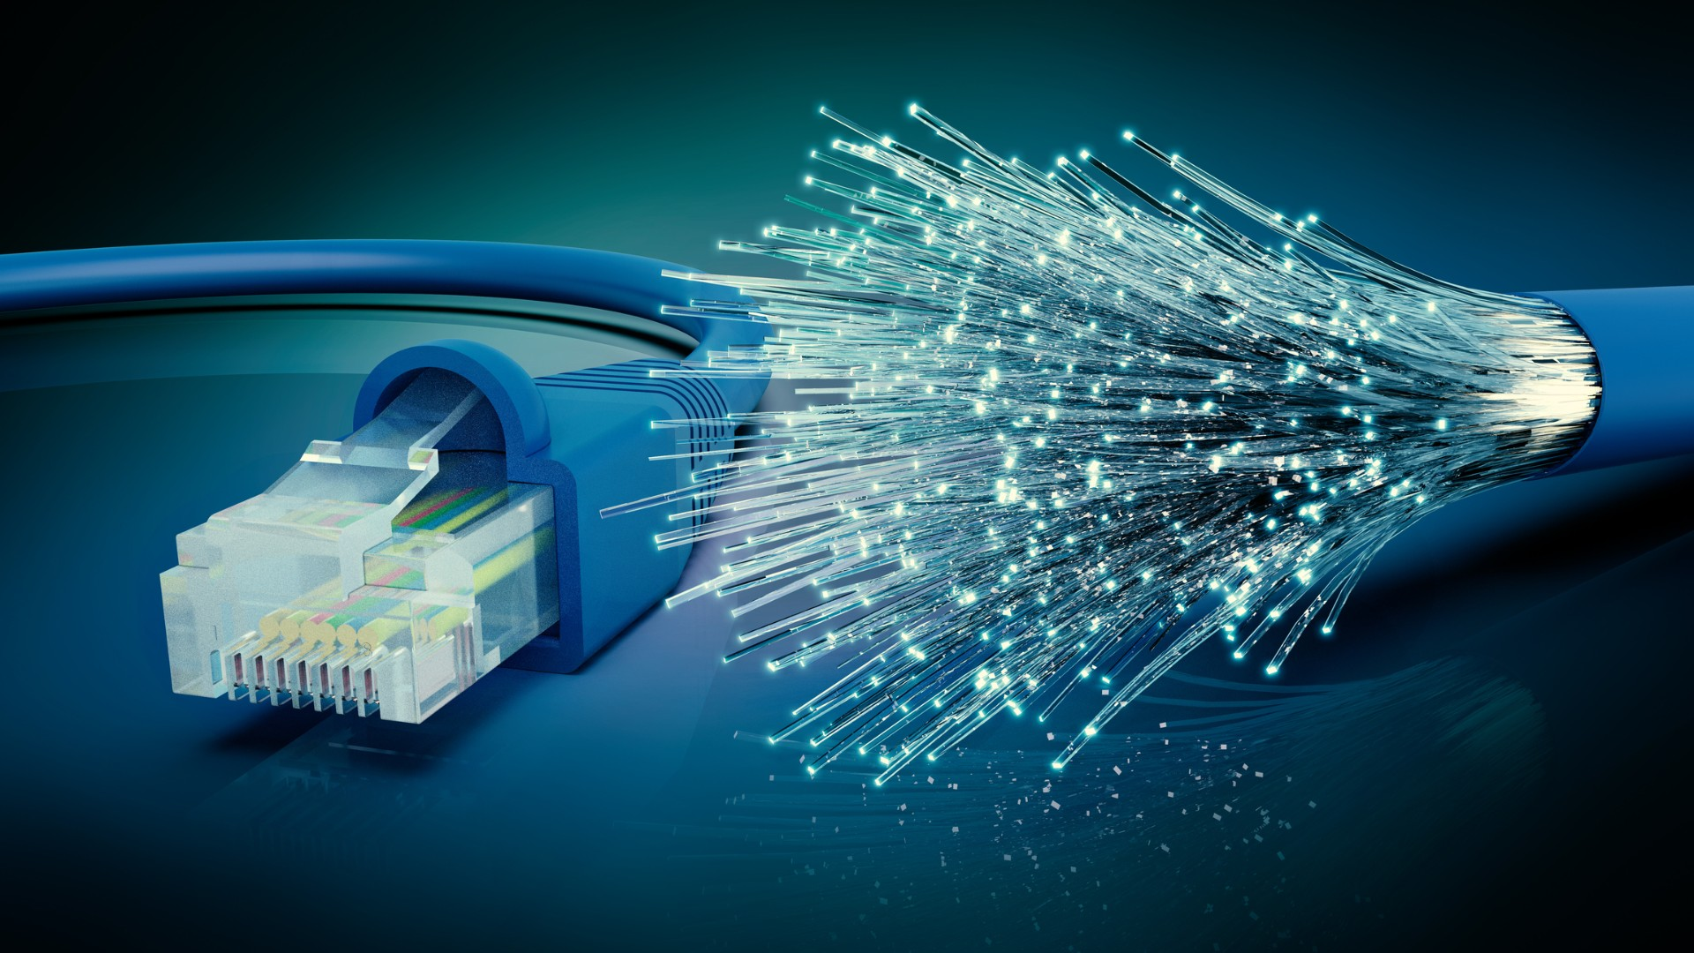
Obrigado
Elson Souza
ejs.trilha@gmail.com
https://elsonjs.github.io/trabalho_redes/

